Slide 1


Usando o Sensor Gyro e Lidando com a Instabilidade
Lição de Programação EV3
Avançada
Por Droids Robotics
Contribuição do código por Hoosier Girlz

Slide 2
Objetivos
Aprender o que faz o Sensor Gyro
Aprender sobre 2 problemas comuns usando o sensor Gyro: instabilidade e atraso
Aprender o que significa “instabilidade”
Aprender como corrigir a instabilidade com a técnica de “calibração” do Gyro
Entender por que é importante considerar múltiplas soluções para um problema como instabilidade do Gyro
Pré-requisitos: Data wires, Laços, Blocos de Lógica & Comparação

Slide 3
O que é o Sensor Gyro?
O sensor Gyro detecta movimentos de rotação
O sensor mede o grau de rotação por segundo (taxa)
Ele também controla o ângulo total de rotação permitindo que você meça o quanto o robô girou (ângulo)
A precisão do sensor é de ±3 graus para um giro de 90 graus

Slide 4
Problemas com o Sensor Gyro
Há 2 problemas comuns com o Gyro – instabilidade e atraso
Instabilidade – a leitura fica mudando mesmo quando o robô está parado
Atraso – as leituras são defasadas
Nesta lição, vamos focar no primeiro problema: instabilidade.
Vamos abordar o “atraso” na lição de Curvas usando Gyro
Solução para a instabilidade: calibração do Gyro
A causa do problema de instabilidade é por que o Gyro deve “aprender” o que é estar parado.
Para o sensor de cor, você precisa “ensinar” ao robô o que é preto e branco
Para o Gyro, você precisa calibrar o sensor para dizer o que é “parado”

Slide 5
Calibração do Gyro para Solução do Problema 1: instabilidade
O Gyro se auto-calibra quando o robô é ligado ou o cabo do Gyro é conectado. Se o robô estiver em movimento durante a calibração, o Gyro “aprende” um valor incorreto para o “parado” – isto é o que causa a instabilidade!
Infelizmente, não existe um bloco de calibração do Gyro. Há poucas maneiras de fazer o sensor recalibrar.

Slide 6
Observações Importantes
Abaixo estão observações críticas para usar o Gyro corretamente!!!!!
O ROBÔ DEVE ESTAR PARADO QUANDO EXECUTAR QUALQUER DOS PROGRAMAS DE CALIBRAÇÃO!!!!
DA MESMA FORMA QUE A CALIBRAÇÃO DAS CORES, VOCÊ NÃO DEVE EXECUTAR O PROGRAMA TODA VEZ QUE VOCÊ PRECISA LER O GYRO. VOCÊ DEVE CALIBRAR NUM PROGRAMA SEPARADO POUCO ANTES DE EXECUTAR O SEU PROGRAMA OU UMA VEZ NO INÍCIO DO SEU PROGRAMA.

Slide 7
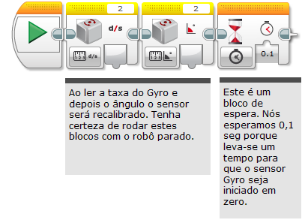
Calibração: Estratégia 1
O Gyro é recalibrado quando este muda de modo. Então a leitura da “taxa” seguida de uma leitura do “ângulo” calibra o Gyro.
Segundo, adicione um bloco de espera para dar ao sensor um pouco mais de tempo para reiniciar completamente. As nossa medições indicam que 0,1 seg é suficiente.
Note que no restante do seu programa, você deveria usar somente o modo “ângulo”do Gyro. Usando os modos “taxa” ou “ângulo e taxa” fará com que o Gyro se recalibre.

Slide 8
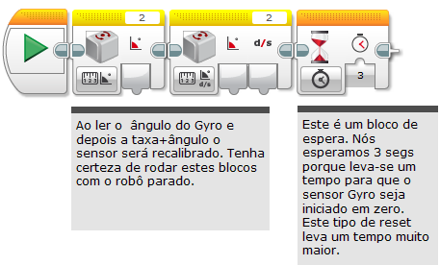
Calibração: Estratégia 2
Esta versão da calibração deixa o Gyro no modo “taxa+ângulo” Isto é útil se você utilizar a saída em taxa.
A parte ruim desta versão é que ela leva mais tempo (aproximadamente 3 segs). Também, você não pode mais re-iniciar o Gyro!
Note que no restante do seu programa você deve usar somente o modo “taxa+ângulo” do Gyro. Usando o modo “ângulo” ou “taxa” fará com que o Gyro se recalibre. Também, *** NÃO *** reinicie o Gyro – isto forçará o Gyro a entrar no modo ângulo causando uma longa recalibração de 3 segs.

Slide 9
Estratégia 3: Pseudocódigo
Ter um tempo de espera fixo para a calibração do Gyro pode não funcionar sempre.
O Gyro retorna “Not a Number” (NaN) até que ele tenha realmente reiniciado e NaNs não são >, =, ou < qualquer número. Isto acontece porque eles não são números.
A única forma de você saber quando está completamente reiniciado é ter a certeza de que você está recebendo um número verdadeiro ao invés do valor Not-a-Number.
PASSO 1: Recalibre o Gyro
PASSO 2: Inicie o laço
PASSO 3: Leia o ângulo
PASSO 4: Verifique se ângulo >= 0
PASSO 5: Verifique se ângulo < 0
PASSO 6: OR saídas dos passos 4 & 5
PASSO 7: Se a saída do passo 6 for verdadeira, saia do laço
Neste ponto, a instabilidade do sensor dever ter sumido.

Slide 10
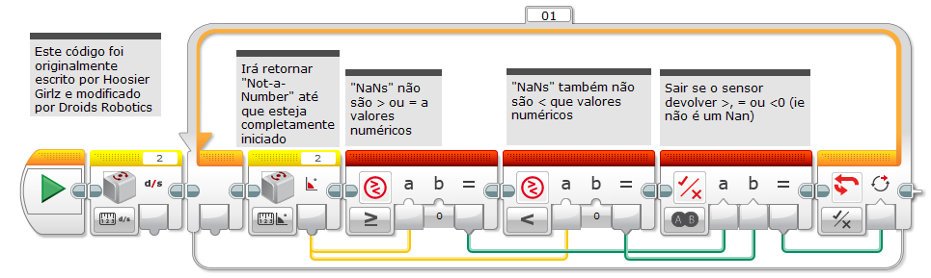
Estratégia 3 Solução
Esta versão da calibração deixa o Gyro no modo ângulo. Esta, provavelmente, é a forma mais comum de usar o Gyro. Este código demora, 0,1 segs para executar.
Note que no resto do seu programa, você deveria usar somente o modo “ângulo” do Gyro. Usando o modo “taxa” ou “taxa e ângulo” fará com que o Gyro se recalibre.

Slide 11
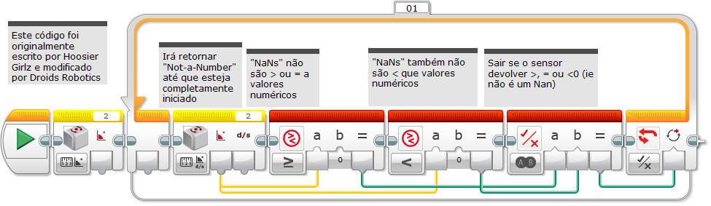
Estratégia 4 Solução
Esta versão da calibração deixa o Gyro no modo “taxa+ângulo”. Isto é útil se você utilizar a saída em taxa.
Note que no restante do seu programa você deve usar somente o modo “taxa+ângulo” do Gyro. Usando o modo “ângulo” ou “taxa” fará com que o Gyro se recalibre. Também, *** NÃO *** reinicie o Gyro – isto forçará o Gyro a entrar no modo ângulo causando uma longa recalibração de 3 segs.

Slide 12
Guia de Discussão
Quais são os 2 problemas comuns quando estiver programando o Gyro?
Resp. instabilidade e atraso do Gyro
O que significa a instabilidade do Gyro?
Resp. A leitura do Gyro fica alterando mesmo quando o robô está parado.
Você pode movimentar o seru robô durante a calibração do Gyro?
Resp. Não!! Mantenha o robô parado.
Você precisa calibrar o Gyro antes de qualquer movimento?
Resp. Não. Uma única vez antes de você executar o seu programa.
Por que é importante considerar múltiplas soluções para um problema?
Resp. Na robótica, há muitas maneiras de resolver um problema e pode haver contrapartidas entre as soluções (e.g. Quanto tempo um código leva para executar, você pode utilizar tanto leitura por taxa e ângulo?)

Slide 13
Créditos
Este tutorial foi escrito por Sanjay Seshan e Arvind Seshan dos Droids Robotics usando código compartilhado por Hoosier Girlz (http://www.fllhoosiergirlz.com)
Foi traduzido por Naira M. Hirakawa
Mais lições no site www.ev3lessons.com
Este trabalho é licensiado sob Creative Commons Attribution-NonCommercial-ShareAlike 4.0 International License.

